Slide 1

TỪ ĐỒNG NGHĨA

Slide 2
KHỞI ĐỘNG
Cho đoạn văn sau :
Màu lúa chín dưới đồng vàng xuộm lại. Nắng nhạt ngả màu vàng hoe. Trong vườn, lắc lư những chùm quả xoan vàng lịm không trông thấy cuống, như những chuỗi tràng hạt bồ đề treo lơ lửng.
Tô Hoài
Câu 1:Trong đoạn văn trên , những sự vật nào được miêu tả?
A. Đồng lúa , nắng , chuỗi tràng hạt bồ đề.
B. Đồng lúa , nắng , những chùm quả xoan.
B. Đồng lúa , nắng , những chùm quả xoan.
C. Nắng , những chùm quả xoan, chuỗi tràng hạt bồ đề.

Slide 3
Cho đoạn văn sau :
Màu lúa chín dưới đồng vàng xuộm lại. Nắng nhạt ngả màu vàng hoe. Trong vườn, lắc lư những chùm quả xoan vàng lịm không trông thấy cuống, như những chuỗi tràng hạt bồ đề treo lơ lửng.
Tô Hoài
Câu 2 : Tác giả đã lựa chọn những màu sắc nào để miêu tả
đồng lúa, nắng và những chùm quả xoan ?
A. Vàng xuộm, vàng hoe .
B.Vàng xuộm, vàng hoe, vàng lịm, vàng nhạt .
C. Vàng xuộm , vàng hoe , vàng lịm.
C. Vàng xuộm , vàng hoe , vàng lịm.

Slide 4
Yêu cầu cần đạt
Hiểu thế nào là từ đồng nghĩa, từ đồng nghĩa
hoàn toàn hay không hoàn toàn.
Thực hành làm bài tập nhận biết từ đồng nghĩa,
từ đồng nghĩa hoàn toàn, không hoàn toàn
Phân biệt từ đồng nghĩa

Slide 5
1. So sánh nghĩa của các từ in đậm trong ví dụ dưới đây ;
2. Thay những từ in đậm trong mỗi ví dụ sau cho nhau rồi
rút ra nhận xét : Những từ nào thay thế được cho nhau ?
Những từ nào không thay thế được cho nhau ? Vì sao ?
a) Sau 80 năm giời nô lệ làm cho nước nhà bị yếu hèn, ngày nay chúng ta cần phải xây dựng lại cơ đồ mà tổ tiên đã để lại cho chúng ta, làm sao cho chúng ta theo kịp các nước khác trên hoàn cầu. Trong công cuộc kiến thiết đó, nước nhà trông mong chờ đợi ở các em rất nhiều. Hồ Chí Minh
b) Màu lúa chín dưới đồng vàng xuộm lại. Nắng nhạt ngả màu vàng hoe. Trong vườn, lắc lư những chùm quả xoan vàng lịm không trông thấy cuống, như những chuỗi tràng hạt bồ đề treo lơ lửng.
Tô Hoài

Slide 6
1. So sánh nghĩa của các từ in đậm trong mỗi ví dụ sau:
a) Sau 80 năm giời nô lệ làm cho nước nhà bị yếu hèn, ngày nay chúng ta cần phải xây dựng lại cơ đồ mà tổ tiên đã để lại cho chúng ta, làm sao cho chúng ta theo kịp các nước khác trên hoàn cầu. Trong công cuộc kiến thiết đó, nước nhà trông mong chờ đợi ở các em rất nhiều.
Hồ Chí Minh
xây dựng: làm nên công trình kiến trúc theo một kế hoạch nhất định.
kiến thiết: xây dựng theo quy mô lớn.
=> xây dựng, kiến thiết cùng chỉ một hoạt động là tạo ra một hay nhiều công trình kiến trúc.

Slide 8
1. So sánh nghĩa của các từ in màu trong mỗi ví dụ sau:
b) Màu lúa chín dưới đồng vàng xuộm lại. Nắng nhạt ngả màu vàng hoe. Trong vườn, lắc lư những chùm quả xoan vàng lịm không trông thấy cuống, như những chuỗi tràng hạt bồ đề treo lơ lửng.
  Tô Hoài
- vàng xuộm: màu vàng đậm
- vàng hoe: màu vàng nhạt, tươi, ánh lên.
- vàng lịm: màu vàng của quả chín, gợi cảm giác rất ngọt.
=> vàng xuộm, vàng hoe, vàng lịm cùng chỉ một màu vàng nhưng sắc thái màu vàng khác nhau.

Slide 9
- Xây dựng:
-vàng xuộm:
màu vàng đạm của
lúa chín.
Làm cho hình thành một chỉnh thể
xã hội, chính trị, kinh tế, văn hoá
theo một phương hướng nhất định.
- Vàng hoe:
màu vàng nhạt ,
tươi ánh lên.
- Kiến thiết :
- Vàng lịm:
màu vàng sẫm ,đều
khắp
Xây dựng theo quy mô lớn.
* Có nghĩa giống nhau
* Có nghĩa gần giống nhau
TỪ ĐỒNG NGHĨA
ĐỒNG NGHĨA
KHÔNG
HOÀN TOÀN
ĐỒNG NGHĨA
HOÀN TOÀN

Slide 10
2. Thay những từ in đậm trong mỗi ví dụ trên cho nhau rồi rút ra nhận xét: Những từ nào thay thế được cho nhau? Những từ nào không thay thế được cho nhau? Vì sao?
a) Sau 80 năm giời nô lệ làm cho nước nhà bị yếu hèn, ngày nay chúng ta cần phải xây dựng lại cơ đồ mà tổ tiên đã để lại cho chúng ta, làm sao cho chúng ta theo kịp các nước khác trên hoàn cầu. Trong công cuộc kiến thiết đó, nước nhà trông mong chờ đợi ở các em rất nhiều.
b) Màu lúa chín dưới đồng vàng xuộm lại. Nắng nhạt ngả màu vàng hoe. Trong vườn, lắc lư những chùm quả xoan vàng lịm không trông thấy cuống, như những chuỗi tràng hạt bồ đề treo lơ lửng.

Slide 11
a) Sau 80 năm giời nô lệ làm cho nước nhà bị yếu hèn, ngày nay chúng ta cần phải xây dựng lại cơ đồ mà tổ tiên đã để lại cho chúng ta, làm sao cho chúng ta theo kịp các nước khác trên hoàn cầu. Trong công cuộc kiến thiết đó, nước nhà trông mong chờ đợi ở các em rất nhiều.
Những từ đồng nghĩa hoàn toàn có thể thay thế được cho nhau mà không ảnh hưởng đến nghĩa của câu hay sắc thái biểu lộ tình cảm.
b) Màu lúa chín dưới đồng vàng xuộm lại. Nắng nhạt ngả màu vàng hoe. Trong vườn, lắc lư những chùm quả xoan vàng lịm không trông thấy cuống, như những chuỗi tràng hạt bồ đề treo lơ lửng.
Khi sử dụng cần lựa chọn kĩ vì chúng chỉ có một nét nghĩa chung và mang những sắc thái khác nhau
Notes:
GV cho HS nx và rút ra Những từ có nghĩa giống nhau hoàn toàn gọi tà từ đồng nghĩa hoàn toàn
Những từ có nghĩa không giống nhau hoàn toàn gọi là từ đồng nghĩa không hoàn toàn.
‹#›

Slide 12
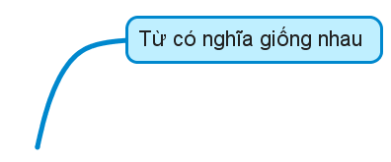

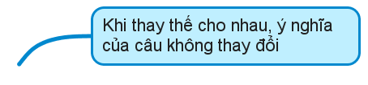
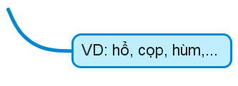
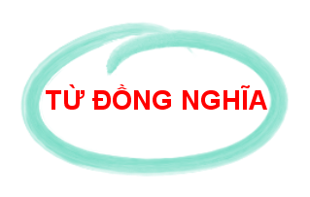
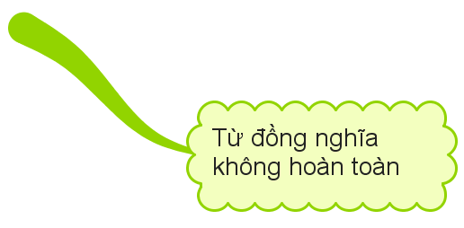
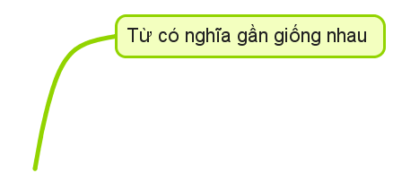
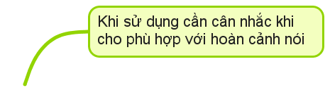


Slide 13
Bài 1: Xếp những từ in đậm thành từng nhóm đồng nghĩa:
Sau 80 năm giời nô lệ làm cho nước nhà bị yếu hèn, ngày nay chúng ta cần phải xây dựng lại cơ đồ mà tổ tiên đã để lại cho chúng ta, làm sao cho chúng ta theo các nước khác trên hoàn cầu. Trong công cuộc kiến thiết đó, nước nhà trông mong ở các em rất nhiều. Non sông Việt Nam có trở nên tươi đẹp được hay không, dân tộc Việt nam có bước tới đài vinh quang để sánh vai cùng với các cường quốc năm châu được hay không, chính là nhờ một phần lớn ở công học tập của các em.
Hồ Chí Minh
hoàn cầu – năm châu
nước nhà – non sông

Slide 14
Bài 2: Tìm những từ đồng nghĩa với những từ sau đây:
Đẹp, to lớn, học tập.
M: đẹp – xinh.
Đẹp: đẹp đẽ, đèm đẹp, xinh, xinh xắn, xinh tươi, tươi đẹp, mĩ lệ, …
To lớn: to, to đùng, to tướng, to kềnh, vĩ đại, khổng lồ, lớn, …
Học tập: học, học hành, học hỏi, …
Bài 3: Đặt câu với một cặp từ đồng nghĩa em vừa tìm được ở bài tập số 2.
M: - Quê hương em rất đẹp.
- Bé Hà rất xinh.

Slide 15
VẬN DỤNG
Hãy tìm từ đồng nghĩa mà em thường dùng để chỉ phẩm chất con người?
Em nhớ lại mình đã dùng từ đồng nghĩa nào?
CBBS: Luyện tập về từ đồng nghĩa.

